Slide 1
연구소 맵
아버지의 죽음에 대한 단서 찾기
기계들의 공격으로 살아남기
공격하는 로봇 전부 처치
개발 파트 단위로 라이트가 사용되는 범위(CTRL +클릭)
Part 1 : 1, 2 <- 참고
Part 2 : 3 <- 참고
Part 3 : 4 <- 참고

Slide 2
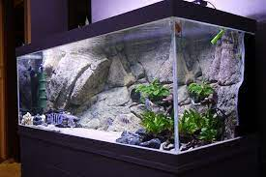
1000
1650
Part. 1 비율 설정
30Cm X30Cm
810
1800
480
4800
정 삼각형
위 보이는 어항 같은 모양
가로 5 세로 3 높이 4
아래 거치하는 곳은 1(총 5)
들어있는 것: 홀로그램, 명령어에 인식하는 간단한 것들이 들어있음
이 모든 걸 보지 않으면 다음스테이지로 못 감
필요한 것: MOVE, 홀로그램물체, 총, MAP, Light, go away가 있음

Slide 3
Part. 1 표지판에 써져 있는 것들
MOVE
MOVE를 외치면 유리안의 물체가 움직입니다.
홀로그램 물체
드론을 사용해 홀로그램을 보여 줍니다.
총
에너지를 사용해 공격합니다. 고장난 전기기구의 전기를 자신의 탄으로 만들어 사용합니다.
MAP
현제 위치와 이 연구소의 맵을 보여줍니다.
Light
이 연구소의 불을 끄고 킬 수 있습니다.
go away
자신에게 다가오는 물체를 밀어낼 수 있습니다. 단, 사람에게는 쓸 수 없습니다.

Slide 4
Part. 1 유리 안에서 일어나는 일들
MOVE
MOVE를 인식하면 물체가 죄 우로 움직입니다.
홀로그램 물체
홀로그램 물체 베치.
총
주인공이 쓰는 총이 전시되어 있습니다.
MAP
맵이 45각도로 누워져 있습니다.
Light
유리안에 전등이 있어 그걸 컨트롤 가능
go away
go away를 인식하면 유리안에 있는 오브젝트가 밀려납니다.

Slide 5
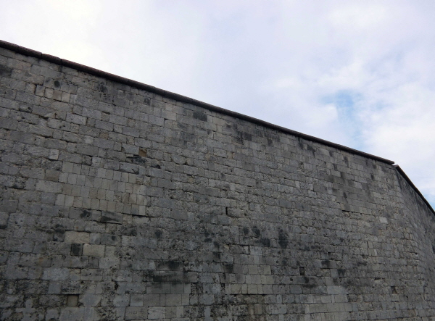
Part. 1 설정
주말이라 직원은 없고
지금 연구소에는 주인공이랑 주인공의 AI만 있다는
설정 주인공의 AI가 하나씩 설명하면서 지금 연구 중인 것을 알려준다.
전부 보면 이동 가능
시작지점
문(관계자 출입 공간)
높은 벽
어떤 곳인가?
-표면적으로 연구하는 곳
(아버지의 죽음 이후 가장 의심하는 곳)
-아직 연구 중이라 작동 X
-회사 쪽 에서도 중요 프로젝트 연구하는 곳이라
회사와 연락이 두절되어 있을 때가 많음
강조하고 싶은 것
-큰 크기로 보여주는 웅장함
-간단한 조작법 학습
-높은 벽 뒤에 공간에 대한 호기심
-명령어를 써서 움직이는 것을 연구함

Slide 6
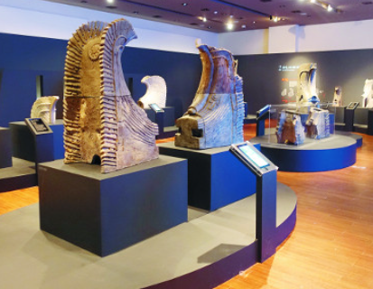
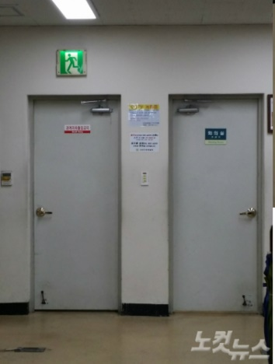
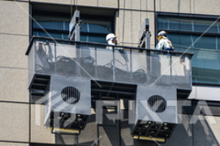
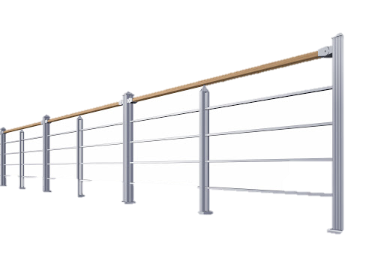
Part. 1 리소스
Part 1 설정 참고
1. 설명 써져 있는 표지판
2. 무빙워크
유리관 안에 있는 것으로
Move 명령어 이용
4방향이 뚫려 있고 정사각형의 모양
3. 드론(이미 있는거 활용)
4.경첩으로 되어 있는 쇠 문
3
1
2

Slide 7
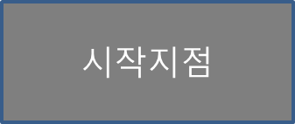
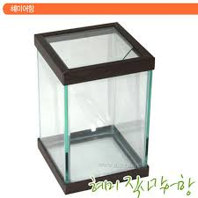
Part. 2 설정
비밀공간을 찾은 주인공은
여기에 무언가 더 숨겨진 것이 있는 지 알아보기 위해 더 깊은 안쪽으로 간다.
정비장소
304
공격하는
AI격리장
AI와 전투 장소
어떤 곳인가?
-연구소의 어두운 부분
-아버지의 죽음과 관련 있다는 것이
심증에서 확증으로 바뀜
-아직 완성 되지 않았다고 알려진
홀로그램이 움직임
-첫 전투 공간
강조하고 싶은 것
-새로운 세계
-밖과는 다른 느낌
-뭔가 숨겨져 있다는 것을 강조
-가방에 있던 총을 꺼내 전투 준비를 함

Slide 8
Part. 2 개발 부분
적 배치
위는 한 마리
아래는 원거리 2명 근거리 3명
Light 명령어 사용 가능
화살표에 가면 문을 열 수 있음

Slide 9
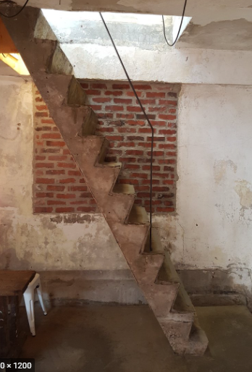
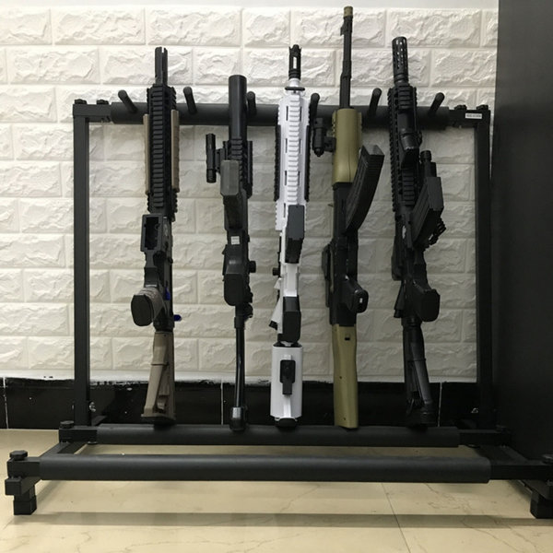
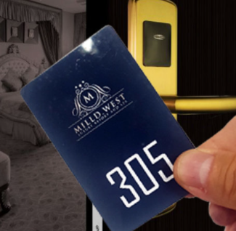
Part. 2 리소스
Part 2 설정 참고
엘리베이터
(2번 무빙워크참고) 그거 크기 키워서 쓸 예정
2. 수납장
무기가 있는 수납장
총기는 한 종류일 예정
3. 카드
카드에는 일급 비밀이라고 써져 있음
4.가파른 계단
AI와 전투 장소로 내려가는 계단
2
4
3

Slide 10

1000
450
1400
Part.2
400
400
200
연구소
200
400
120
2000
참고
230
3800
660
캡슐
1200
계단
1000
계단 높이 300

Slide 11
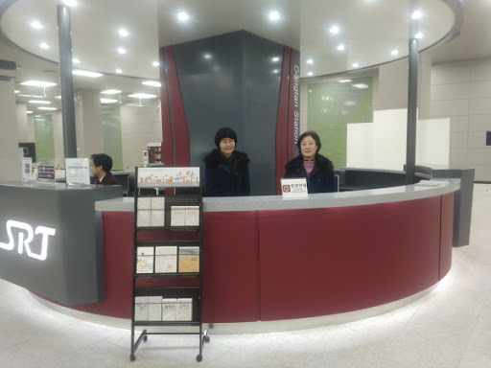
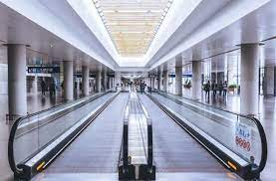
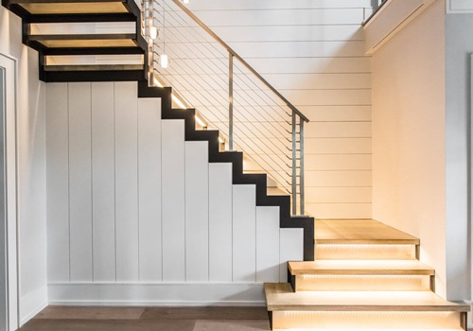
Part. 3 설정ㅊ
1. 안내소, 기둥
검사하는 쪽이 더 가까움
3.실험실
방안에는 아버지의 죽음을
계획한 듯한 자료가 있다.
4.적이 나오는 곳
빛이 켜져있을 때 갑자기 저문이
열리고 불을 끄면 오는 것이 보임
5.계단
예전 감옥 리소스 재활용 해서
난관 만들 계획 중
Part.2
1
3
4
5

Slide 12
Part. 3 개발
안내소에서 들키면
여기서 원거리 1명 근거리가 나옴
총 10명
Part.2
3
Part. 3 설정

Slide 13
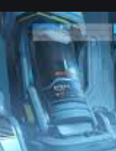
Part. 3 리소스
Part 3 설정 참고
안내소
이미지 참고
2. 캡슐
적이 나오는 곳 2명이 들어갈 수 있는 크기
3. 카드
카드에는 일급 비밀이라고 써져 있음
4.공개된 엘리베이터?(뭐라하지?)
ㅇㅇ
1
2

Slide 14
Part. 4 설정
연구소의 핵심자료가 모여 있는 곳 세상에 공개되지 않은 기능에 주인공도 놀라움을 금치 못한다.
오른쪽으로 이동하는 곳
Part.2
3층 연구실
한쪽으로만
계단이 있음<-
어떤 곳인가?
-실험실을 위에서 총괄 하는 곳
-중요한 실험을 하는 방이 있음
-지금까지의 모든 연구자료의
결과물이 있는 곳
강조하고 싶은 것
-지금까지 지나온 곳을 한번에 봄
-곧 있으면 게임이 끝난다는 느낌
-마지막을 장식하는 보스전

Slide 15
Part. 4 비율
비어 있음
무빙워크 도착 지점
Part.2
900
무빙워크
400
2300
600
150
1680
삼각형에서 검은 부분은
거울부분이라 따로 나눠 주세요.
벽 두께 20
250
800
230
640
120
10도
200
1280
160
660
410
300
삼각형 45도
900
160
45도
260
300
283도
0도
240도

Slide 16
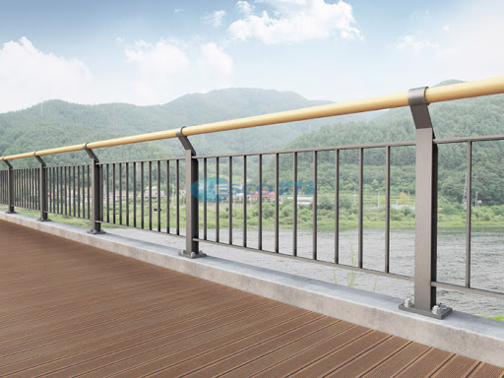
4:19
Part. 4 리소스
1
1. 난간
비율 가로 4대 19로
쭉 길게 있다.
2. 삼각형 맵
여긴 전부 거울이라
터만 잡아주면 되요
3.

Slide 17
Part. 4 설정
연구소의 핵심자료가 모여 있는 곳 세상에 공개되지 않은 기능에 주인공도 놀라움을 금치 못한다.

